Slide 1
Ouderavond klas 1
Welkom ouders van:
10 september 2025

Slide 2
De organisatie in de onderbouw
Rector (dhr. Boks)
Schoolleiding
Organisatiebeleid
Coördinator
(mw. Arink-de Groot)
Leerlingzaken
2e lijns oudercontact
Maatjes
(diverse leerlingen klas 4)
Hulp voor tutor
Personeel
Eindverantwoordelijk personeel
Tutoren
(diverse collega’s)
Eerste aanspreekpunt leerlingen
1e lijns oudercontact
Tutoruur
Begeleiding leerlingen
Begeleiding tutoren
Activiteiten
Bemiddelaar
Aanspreekpunt

Slide 3
Specifieke leerlingondersteuning
Via tutor naar zorgcoördinator
Intern begeleider
Leerlingbegeleiders + Celelokaal
Orthopedagoog/GZ-psycholoog
Preventieve dyslexiebegeleiding

Slide 4
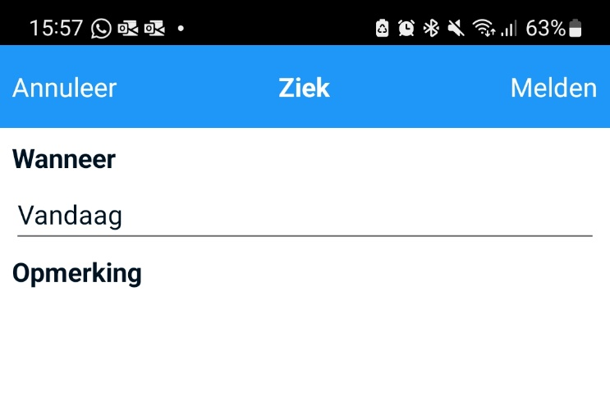
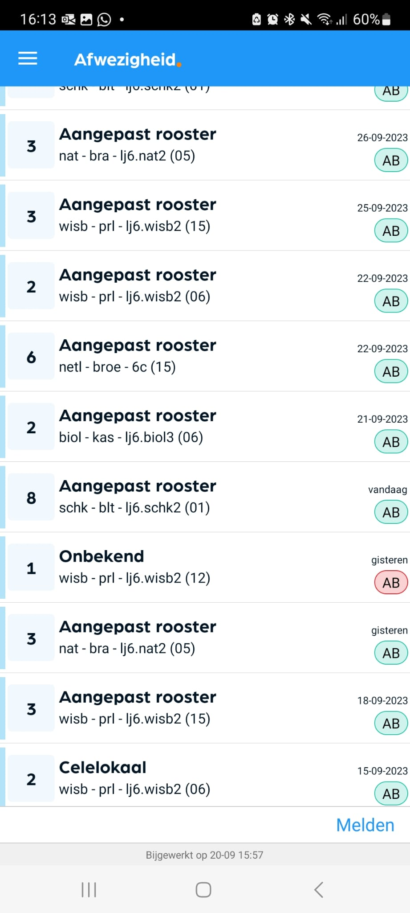
Absentie
Doorgeven aan school
absentie@celeanum.nl
Onbekende uren (ON) in Magister
Wat als uw kind langdurig of vaak ziek is?
Wat als uw kind onreglementair absent is?
Notes:
Antoon

Slide 5
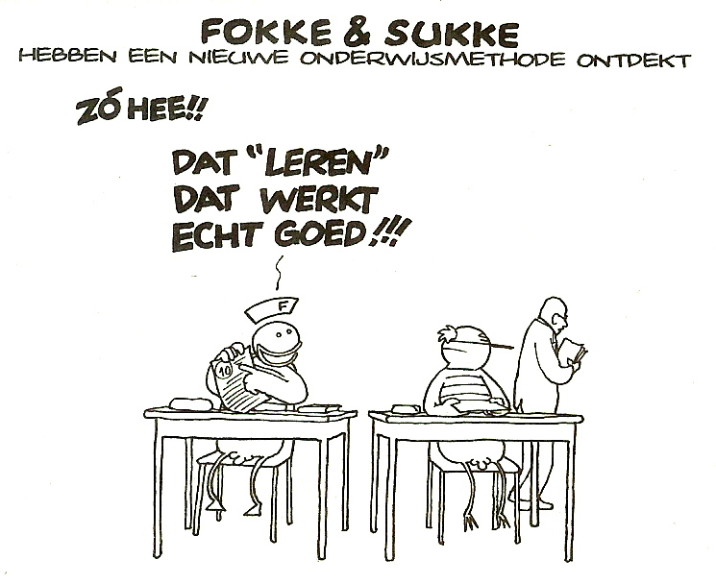
Toetsweken
do 30 okt – vr 7 nov : Toetsweek 1
do 15 jan – vr 23 jan : Toetsweek 2
wo 25 mrt – do 2 apr : Toetsweek 3
do 11 juni – vr 19 juni : Toetsweek 4
Aanwezigheid tijdens toetsweken vinden we belangrijk
Notes:
Thera

Slide 6

Magister
Beperkte zichtbaarheid van cijfers voor ouders
‘Cijfertijd’
Toetsweken en cijfers
Meekijken met uw kind en verantwoordelijkheid

Slide 7


CBO - screening
IST (Intelligentie-structuurtest)
Algemene intelligentie
Geheugen
Kennis
Screening door Centrum voor Begaafdheidsonderzoek;
Afname op vrijdag 31-10 (in toetsweek);
Vandaag wordt de brief uitgedeeld door de tutor;
Er moet toestemming verleend worden.
SVL (schoolvragenlijst)
Welbevinden
80 vragen
Afname in tutorles na 7-11
FES (prestatie-motivatietest)
Bereidheid tot cognitieve inspanning?
Motivatie om zelfstandig kennis te vergaren?
41 stellingen

Slide 8


CoMoVe
Compacten, Motiveren en Verrijken
Samenwerking met bureau Talent
CBO-screening input
Input vanuit tutoren, docenten en zorg
Geen verplichting

Slide 9
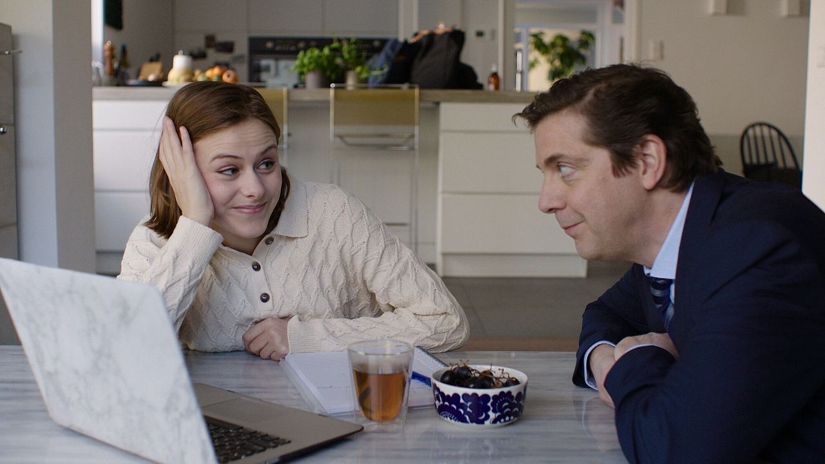
Ouderbetrokkenheid
Actief op school
Vrijwilligers mediatheek
Rondom school
Doorgeven wijzigingen NAW
Ouderraad
MR en GMR (op basis van vacature)
Klankbordgroep
Ziekmeldingen → absentie@celeanum.nl
Magister
Communicatie met uw kind
Wederzijdse betrokkenheid!!

Slide 10
Deel 2: Koffiemoment en kennismaken met de tutor
Koffiedrinken in het atrium
Stel uw vragen aan de leden van de ouderraad
Kennismaken met de tutor in de lokalen
U herkent de ouders van uw klas aan de sticker!
Klas en tutor | Lokaal
1a Albert Ballast | 14
1b José Lorijn | 12
1c Frank van den Belt | 13
1d Marjolein Garcia | 11

